Slide 1
Муниципальная бюджетная дошкольная образовательная организация «Детский сад №2 «Ромашка» ст. Гиагинской»
Познавательно-экспериментальная деятельность дошкольников средствами экологического воспитания
Воспитатель: Коробкова Т.В.

Slide 2
Актуальность
Деятельность человека в природе, ведущая к нарушению экологического равновесия

Slide 3
Экспериментальная деятельность дошкольников получила новый толчок в развитии с введением ФГОС ДО

Slide 4
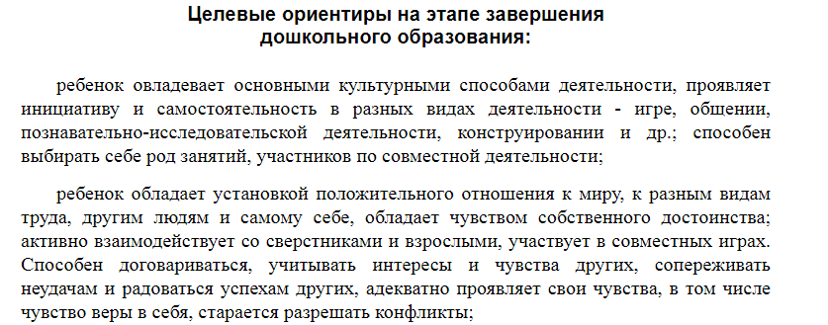
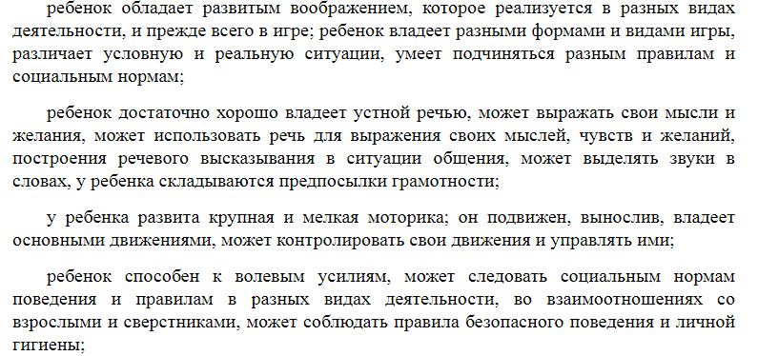

Slide 5
Цели:
создавать условия для познавательно-экспериментальной деятельности детей;
поощрять и направлять исследовательскую инициативу детей, развивая их независимость, изобретательность, творческую активность, стремление делать выводы;
развивать наблюдательность, умение сравнивать, анализировать, обобщать

Slide 6
Задачи:
расширение представлений детей о физических свойствах окружающего мира;
расширение представлений детей о значимости воды и воздуха в жизни человека;
расширение представлений об использовании человеком факторов природной среды: солнце, земля, воздух, вода, растения и животные - для удовлетворения своих потребностей.
знакомство с различными свойствами веществ (твердость, мягкость, сыпучесть, вязкость, плавучесть, растворимость);
знакомство детей со свойствами почвы и входящих в её состав песком и глиной;
развитие представлений об основных физических явлениях (отражение, преломление света, магнитное притяжение);
формирование опыта выполнения правил техники безопасности при проведении физических экспериментов

Slide 7
Средства экологического воспитания:
Среди большого количества средств развития исследовательской активности дошкольников, познавательно-экспериментальная деятельность - одно из важных средств экологического воспитания дошкольников. Так же средствами познавательно-экспериментальной деятельности являются: язык, речь, поисковые действия дошкольников.

Slide 8
Принципы:
Принцип соответствия задач, содержания, методов и форм образовательной работы ведущим возрастным потребностям ребенка
Принцип активного обучения
Принцип креативности
Принцип результативности
Принцип целостности
Принцип систематичности и последовательности

Slide 9
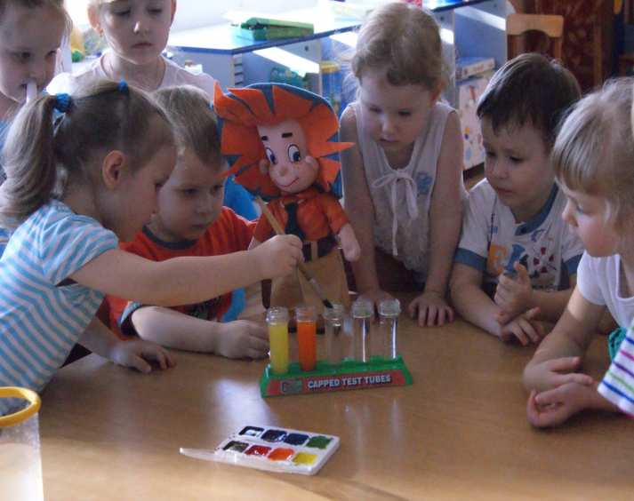
Методы:
наглядные
словесные
практические методы

Slide 10
Формы работы:
образовательная деятельность;
беседы познавательно-эвристического характера;
знаково-изобразительные средства;
лабораторные работы;
киносеансы;
прослушивание аудиозаписей;
дидактические и развивающие игры, упражнения;
сюжетно-ролевые игры;
эксперименты и опыты;
рассматривание картин;
наблюдения за живыми объектами и явлениями природы;
экскурсии и целевые прогулки;
работа в центрах природы;
экологическая тропа;
акции добрых дел;
предметные недели;
кружковая деятельность

Slide 11
Разделы: - вода
- воздух
- песок, глина и камни
- фауна и флора

Slide 12
Правила при выборе темы:
тема должна быть интересной ребёнку и увлекать его;
тема должна быть выполнима, решение её должно принести реальную пользу участникам исследования;
тема должна быть оригинальной, в ней необходим элемент неожиданности, необычности

Slide 13
Структура проведения опытов:
постановка проблемы
поиск путей решения проблемы
проверка гипотез, предположений
обсуждение увиденных полученных результатов
формулировка выводов

Slide 14
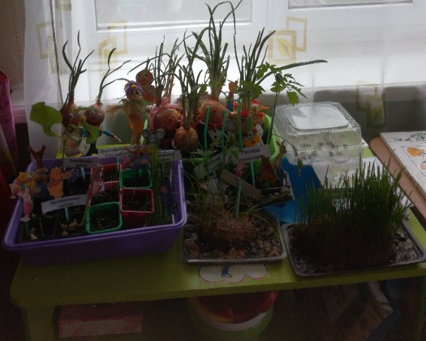
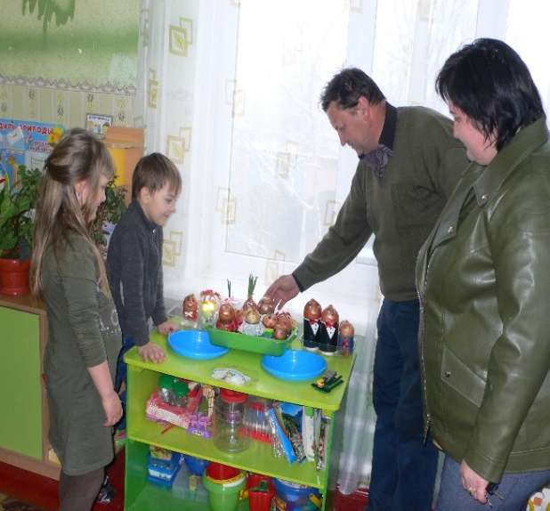
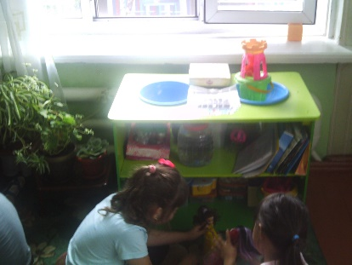
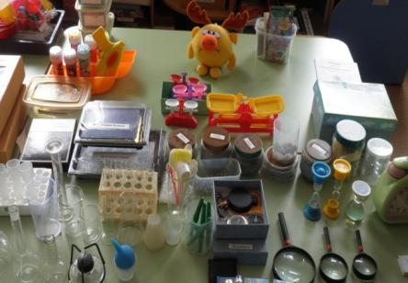
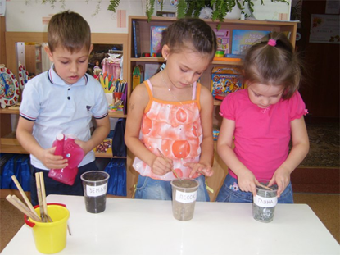
Центр экспериментирования

Slide 15
Оснащение центра экспериментирования: приборы – помощники природные материалы бросовый материал

Slide 16
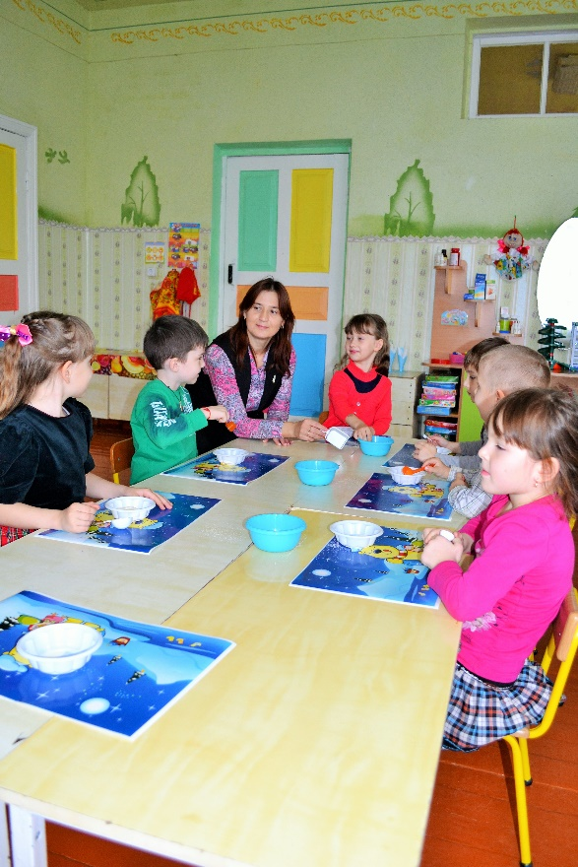
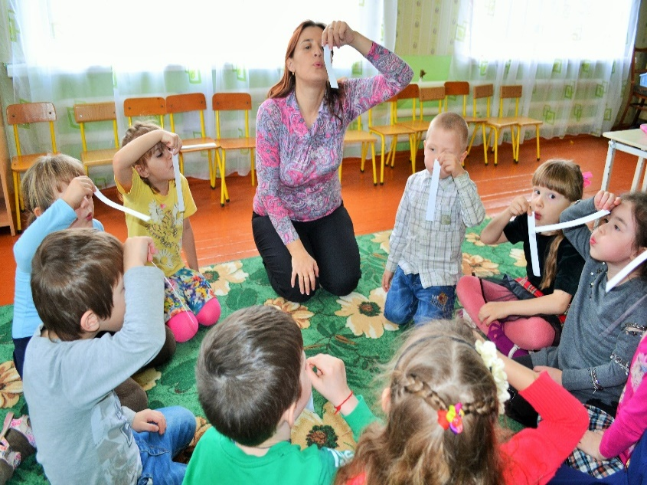
Совместная деятельность с детьми

Slide 17
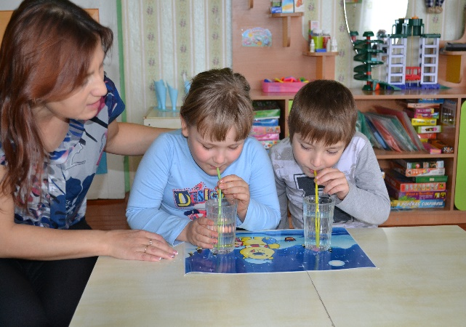
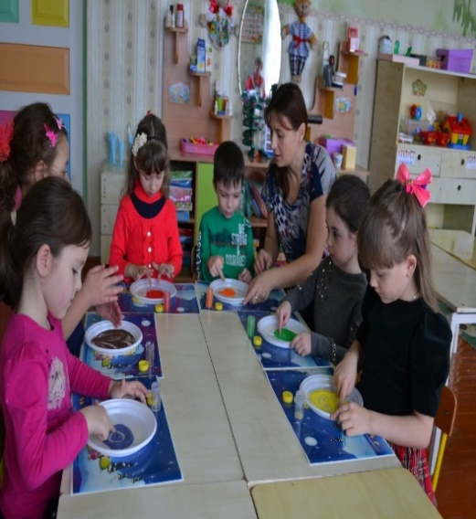
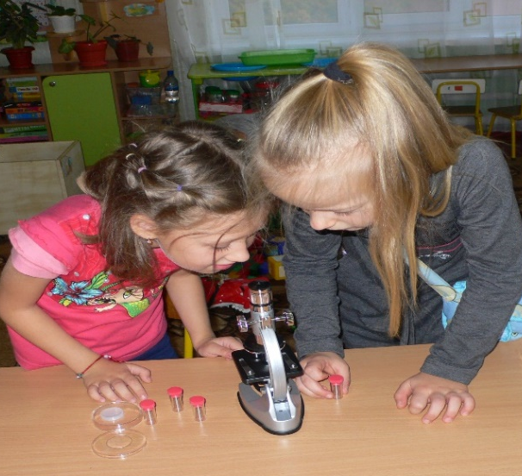
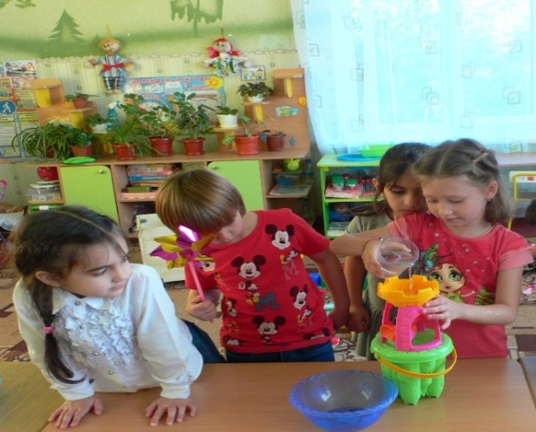
Опытно-экспериментальная деятельность детей старшего дошкольного возраста

Slide 18
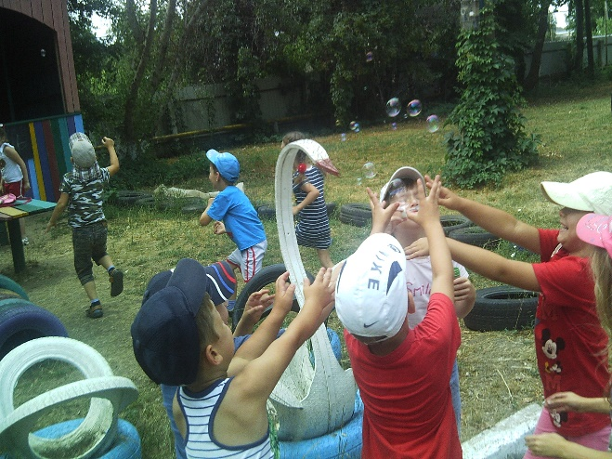
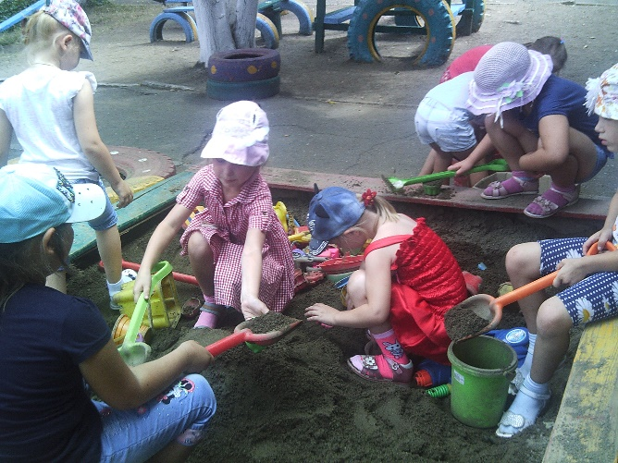
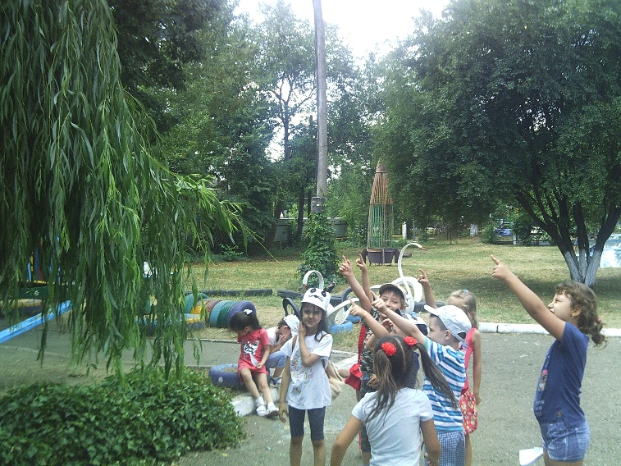
Познавательно-исследовательская деятельность в игровой деятельности

Slide 19
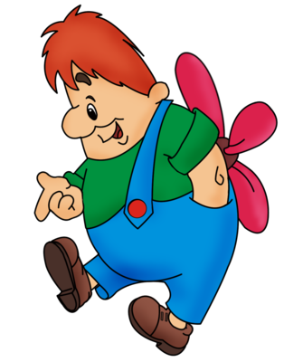
Проблемные ситуации

Slide 20
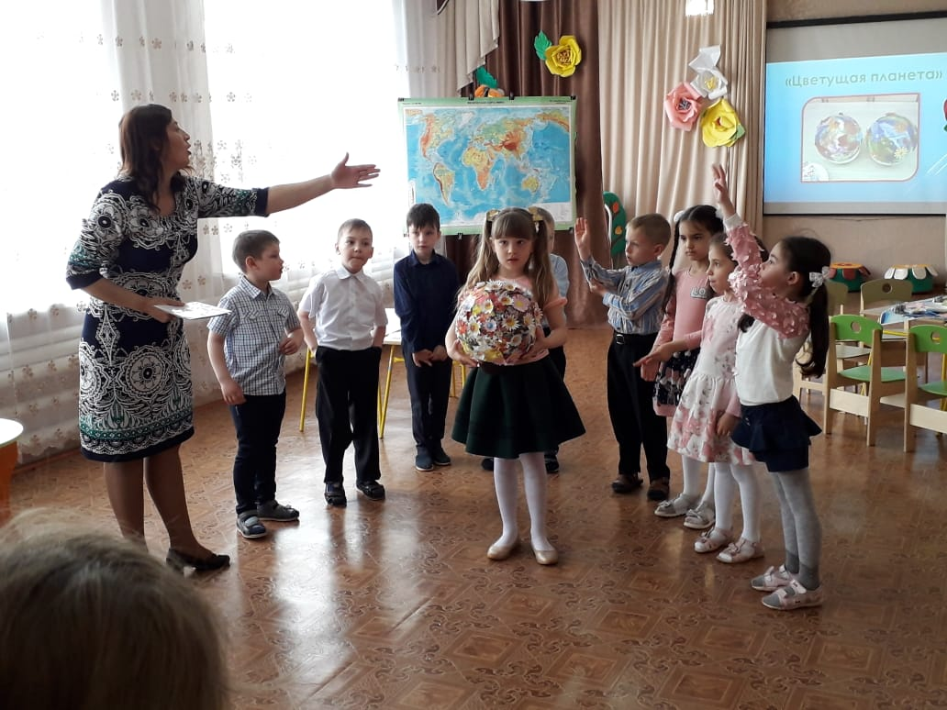
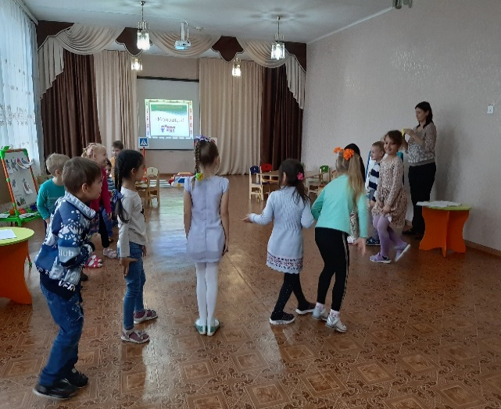
Мультимедиа технологии

Slide 21
Кружковая работа
«Маленький исследователь»
Методические приемы:
создание проблемных ситуаций
экспериментирование
Формы работы:
малые группы
индивидуальная работа
самостоятельная деятельность детей

Slide 22
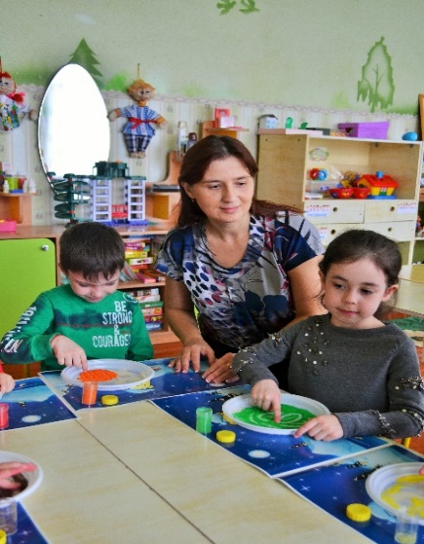
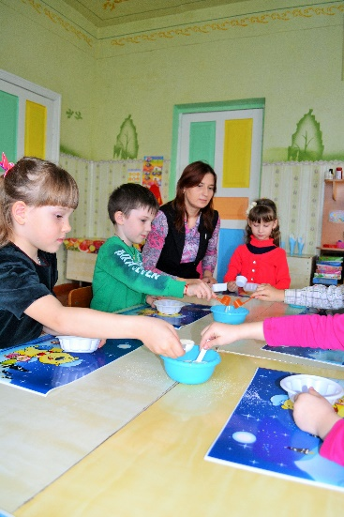
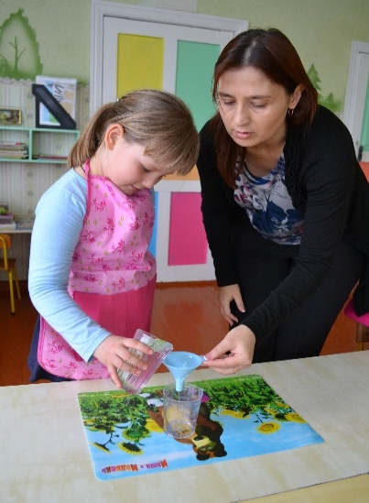
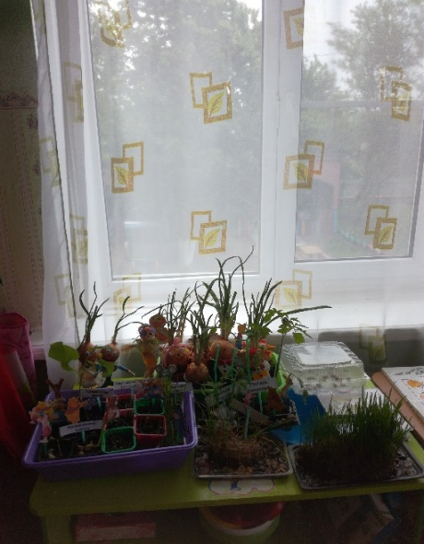
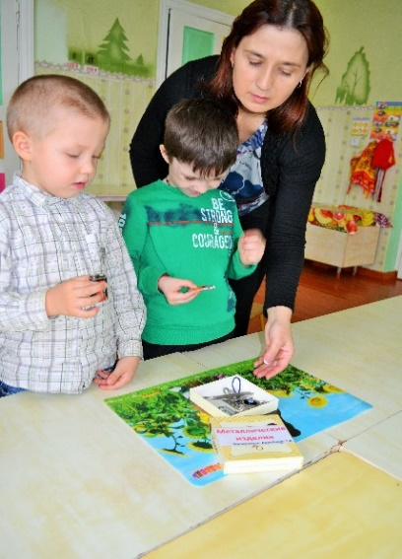

Slide 23
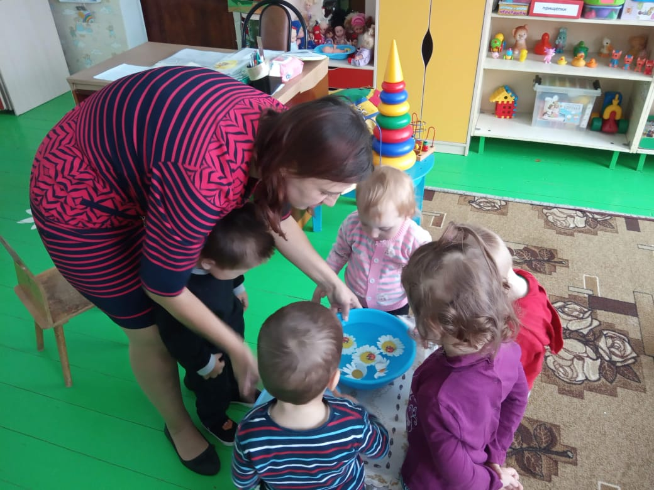
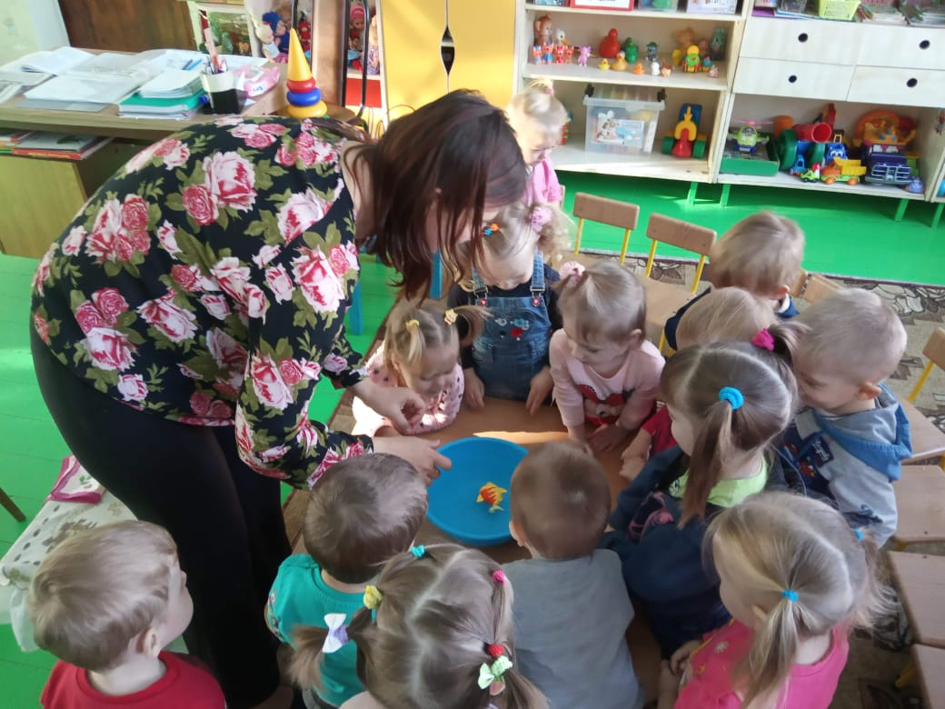
Малыши экспериментируют, пробуют, проверяют на прочность

Slide 24
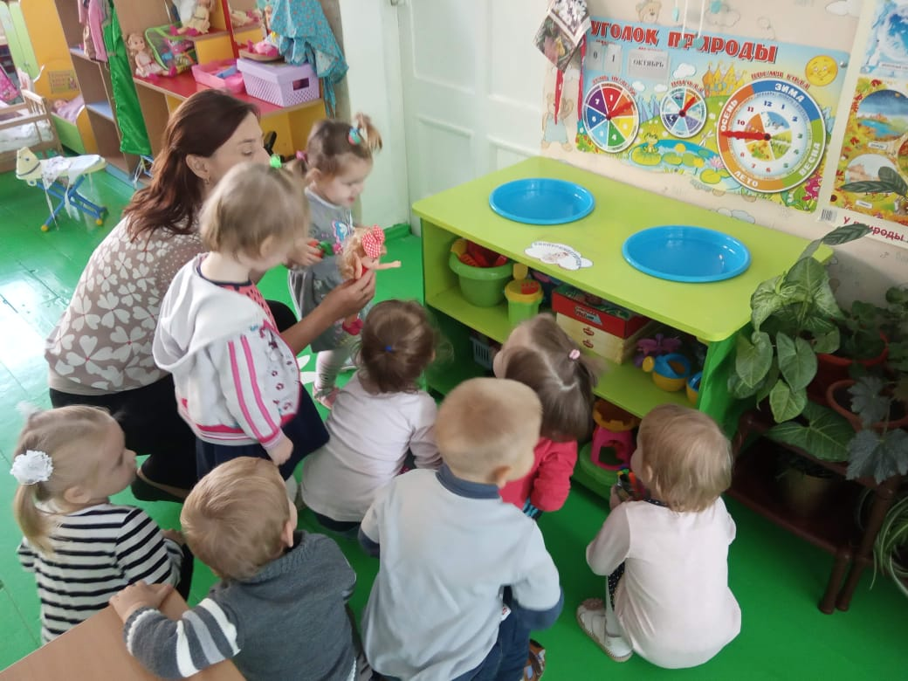
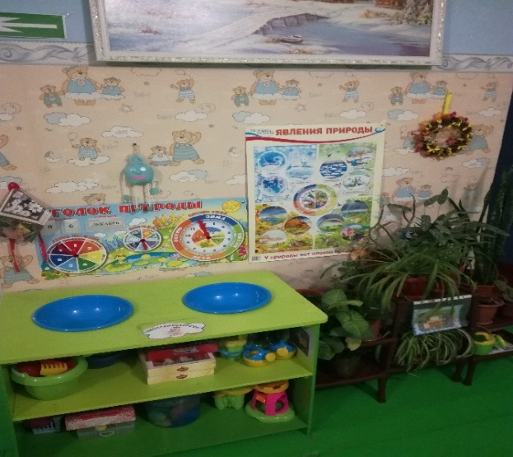
Центр воды и песка

Slide 25
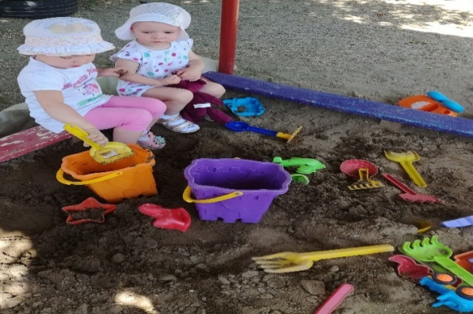
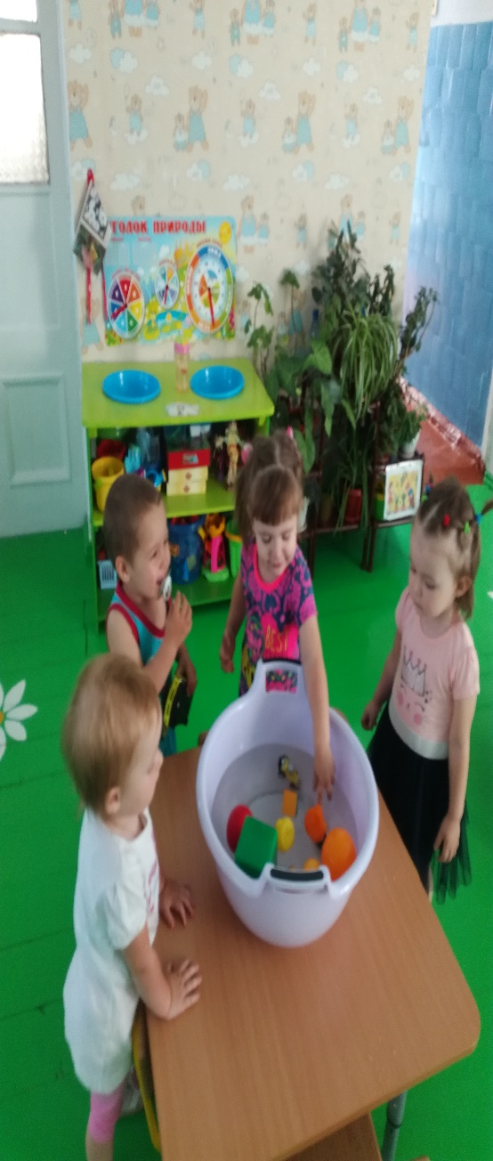
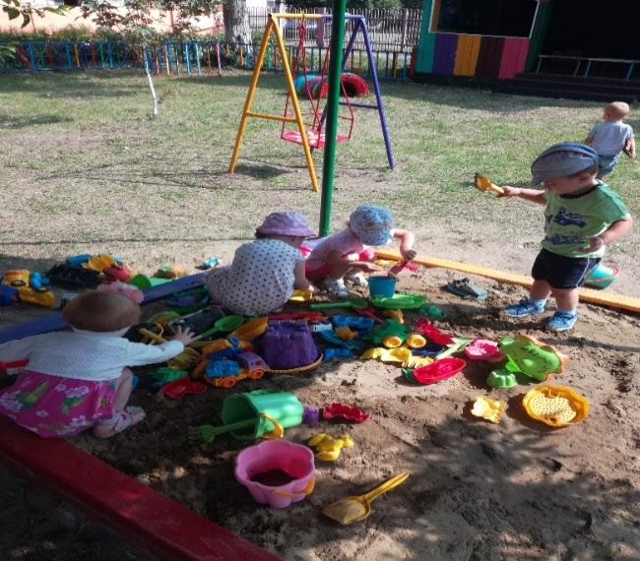
Игры с водой и песком

Slide 26
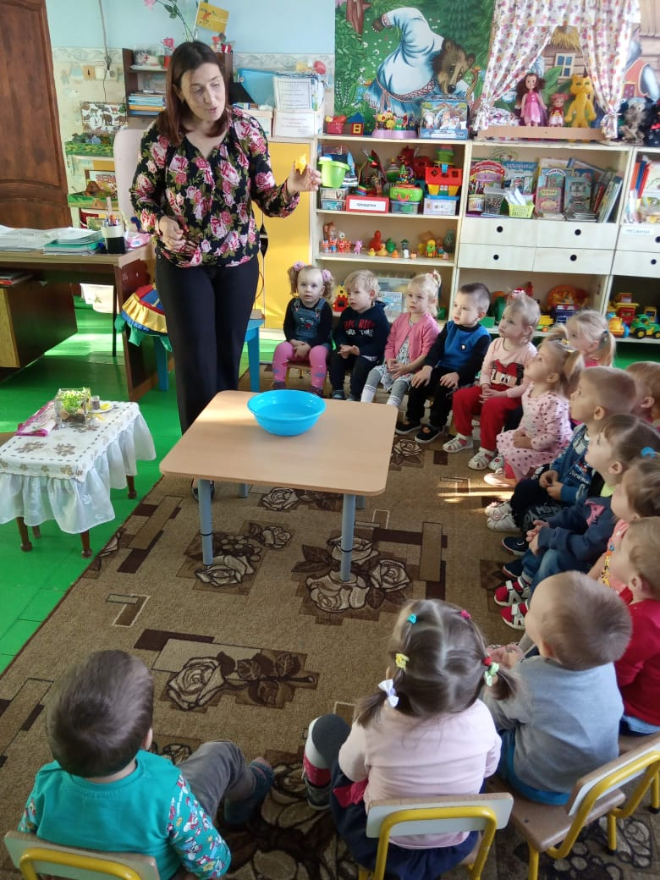
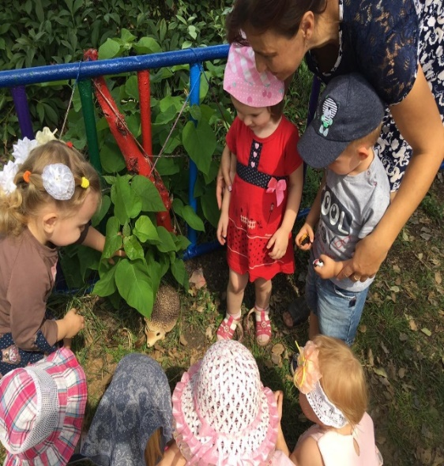
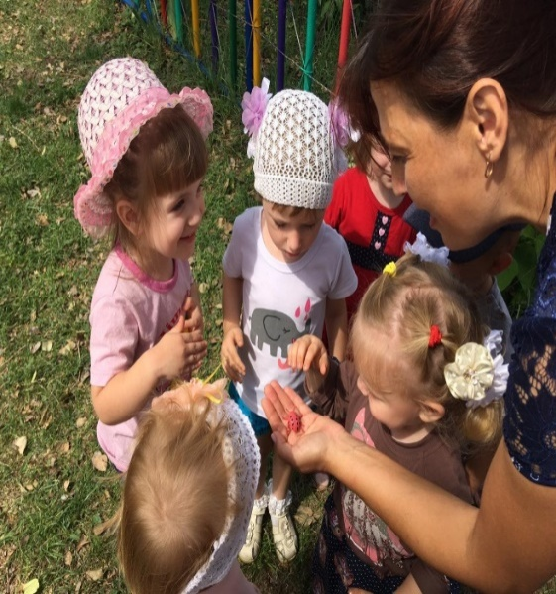
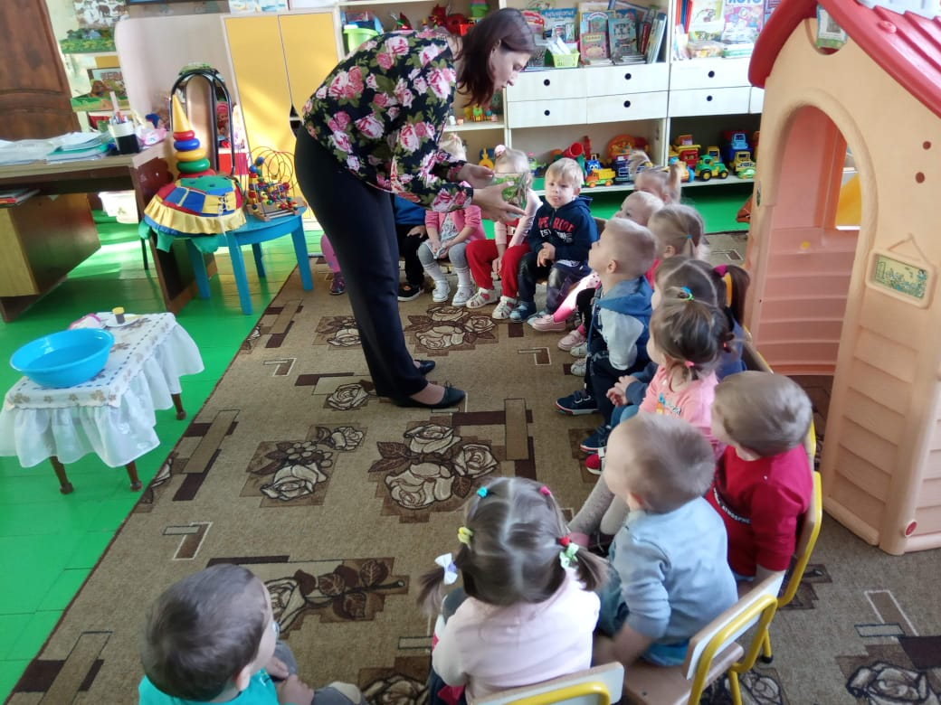
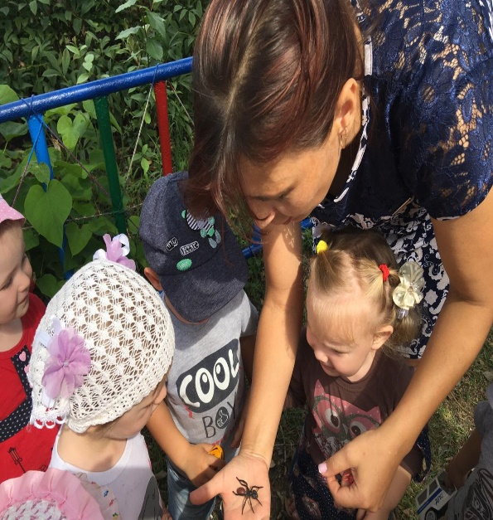
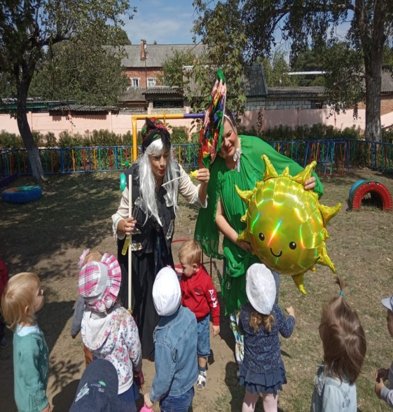

Slide 27
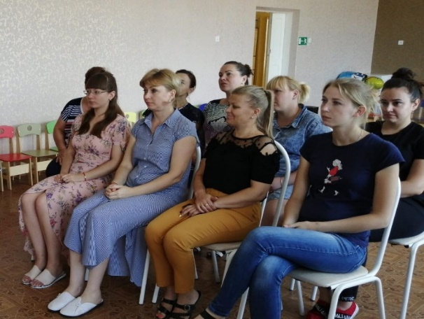
Направления работы по взаимодействию с педагогами:
консультации по организации опытно - экспериментальной деятельности у детей
организация интеграции специалистов
разработка единого тематического планирования
проведение интегрированных занятий
трансляция опыта
тесное взаимодействие со специалистами ДОО

Slide 28
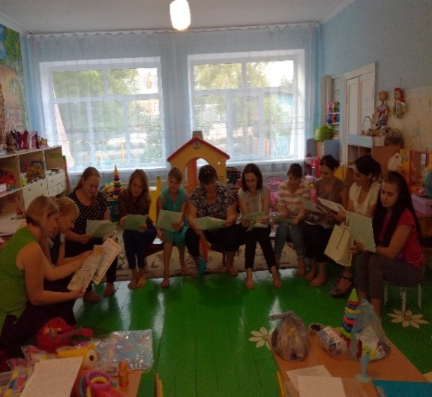
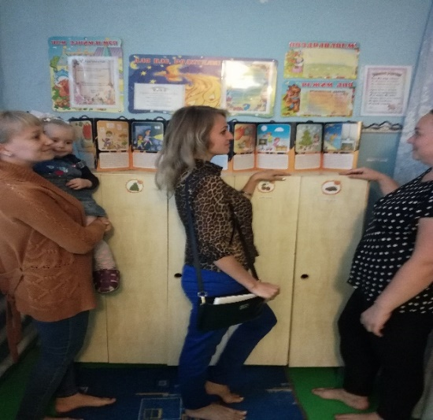
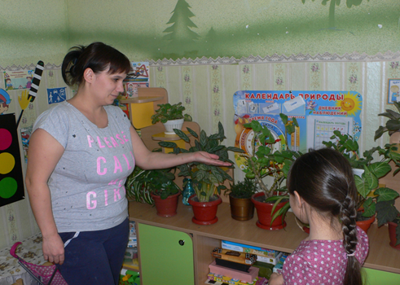
Формы работы с родителями:
фоторепортажи
консультации
экологические ширмы и стенды
анкетирование и проведение опросов

Slide 29
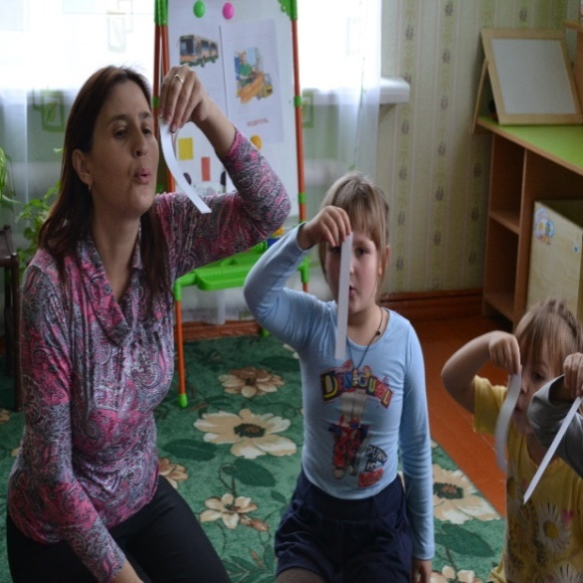
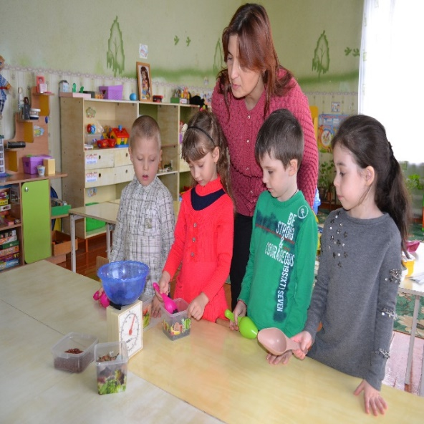
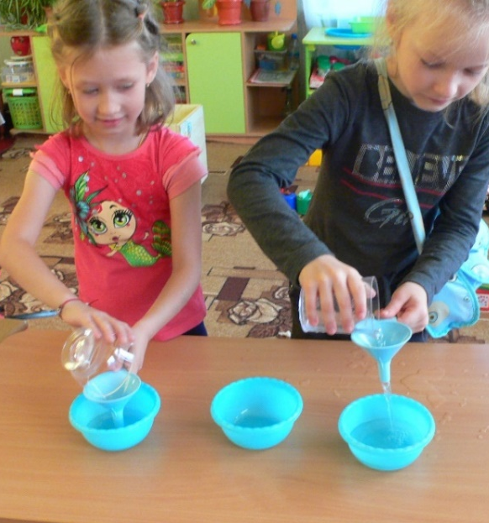
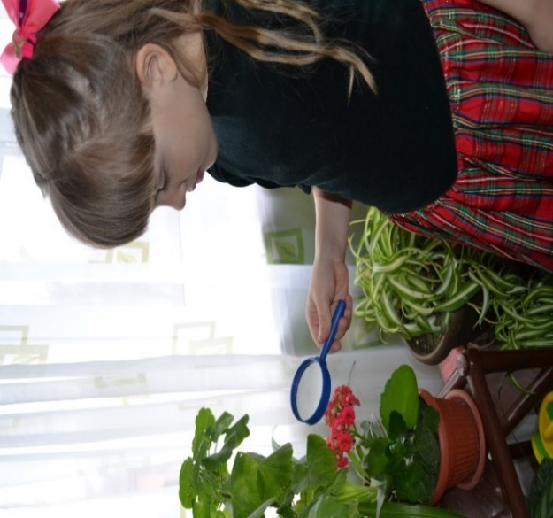
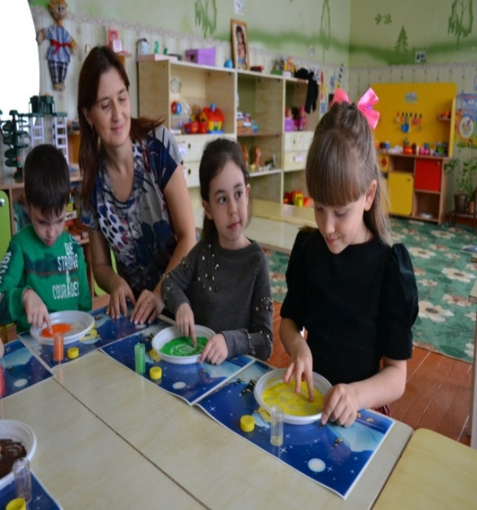

Slide 30
Домашнее задание для педагогов
Запишите алгоритм проведения экспериментальной деятельности с твёрдыми материалами.

Slide 31
Спасибо за внимание!

